Slide 1
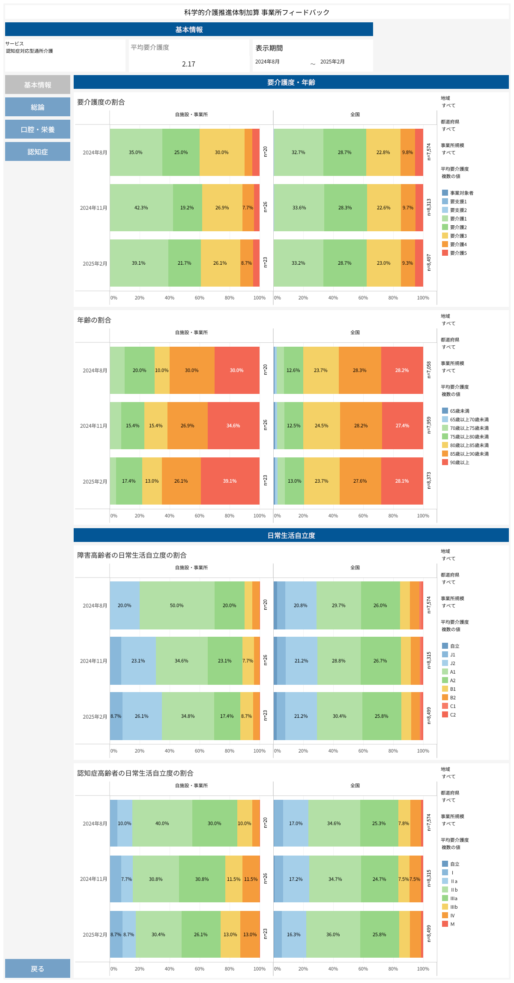
【基本情報】
・全国に比べて、デイサービスすみれは、要介護１の方の割合が多い
・90歳以上の割合が約4割と全国に比べて高齢の方の利用が多い

Slide 2
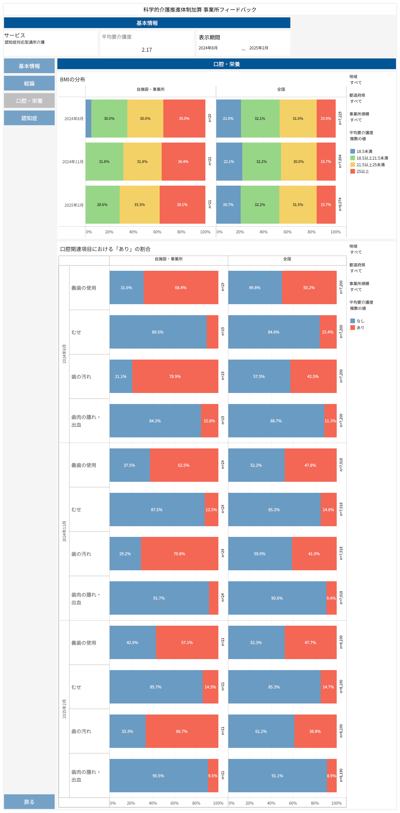
【口腔・栄養】
・全国に比べてデイサービスすみれは、BMI25以上が２倍以上となっている。
・全国に比べ口腔機能は保たれているが、歯の汚れがある方の割合が全国４割に対し７割と多く
口腔ケアの支援は必要である

Slide 3
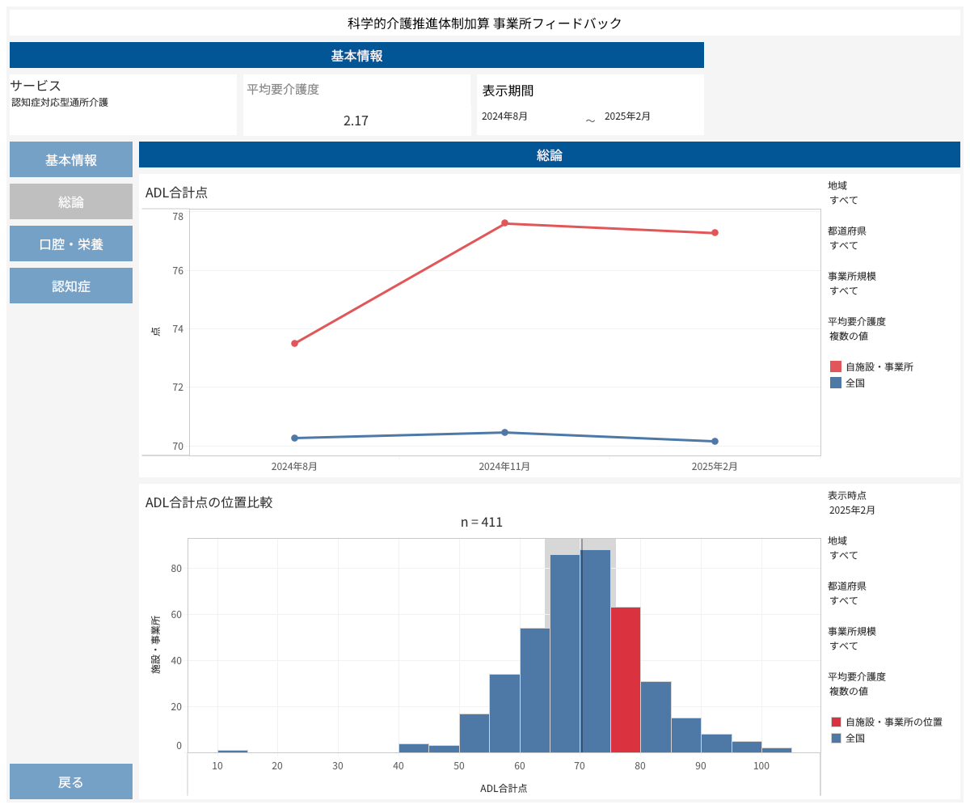
【総論】
デイサービスすみれは、全国と比べてADL合計点が高く身体的な自立度が高い傾向にある。

Slide 4
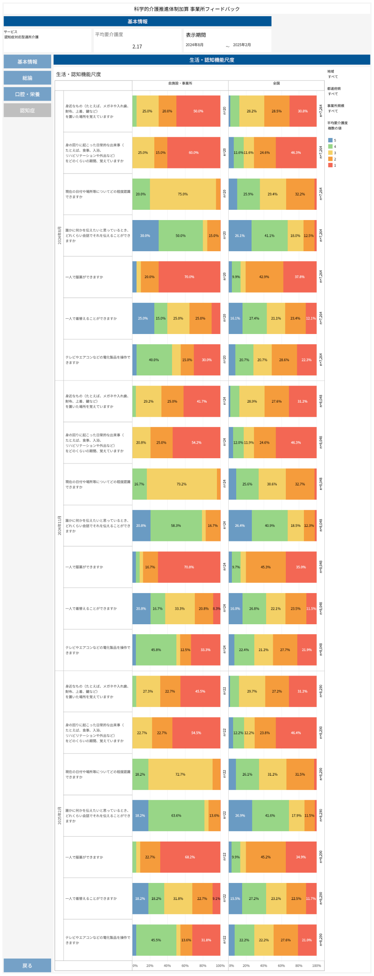
【認知症】
デイサービスすみれは、記憶、見当識、服薬の項目が全国に比べて介助が必要な方が多い
傾向にある。

